Slide 1
Ocena stanu bezpieczeństwa publicznego na terenie Miasta i Gminy Serock
Ochotnicze Straże Pożarne
Sesja Rady Miejskiej, 1 MARCA 2023r.

Slide 2
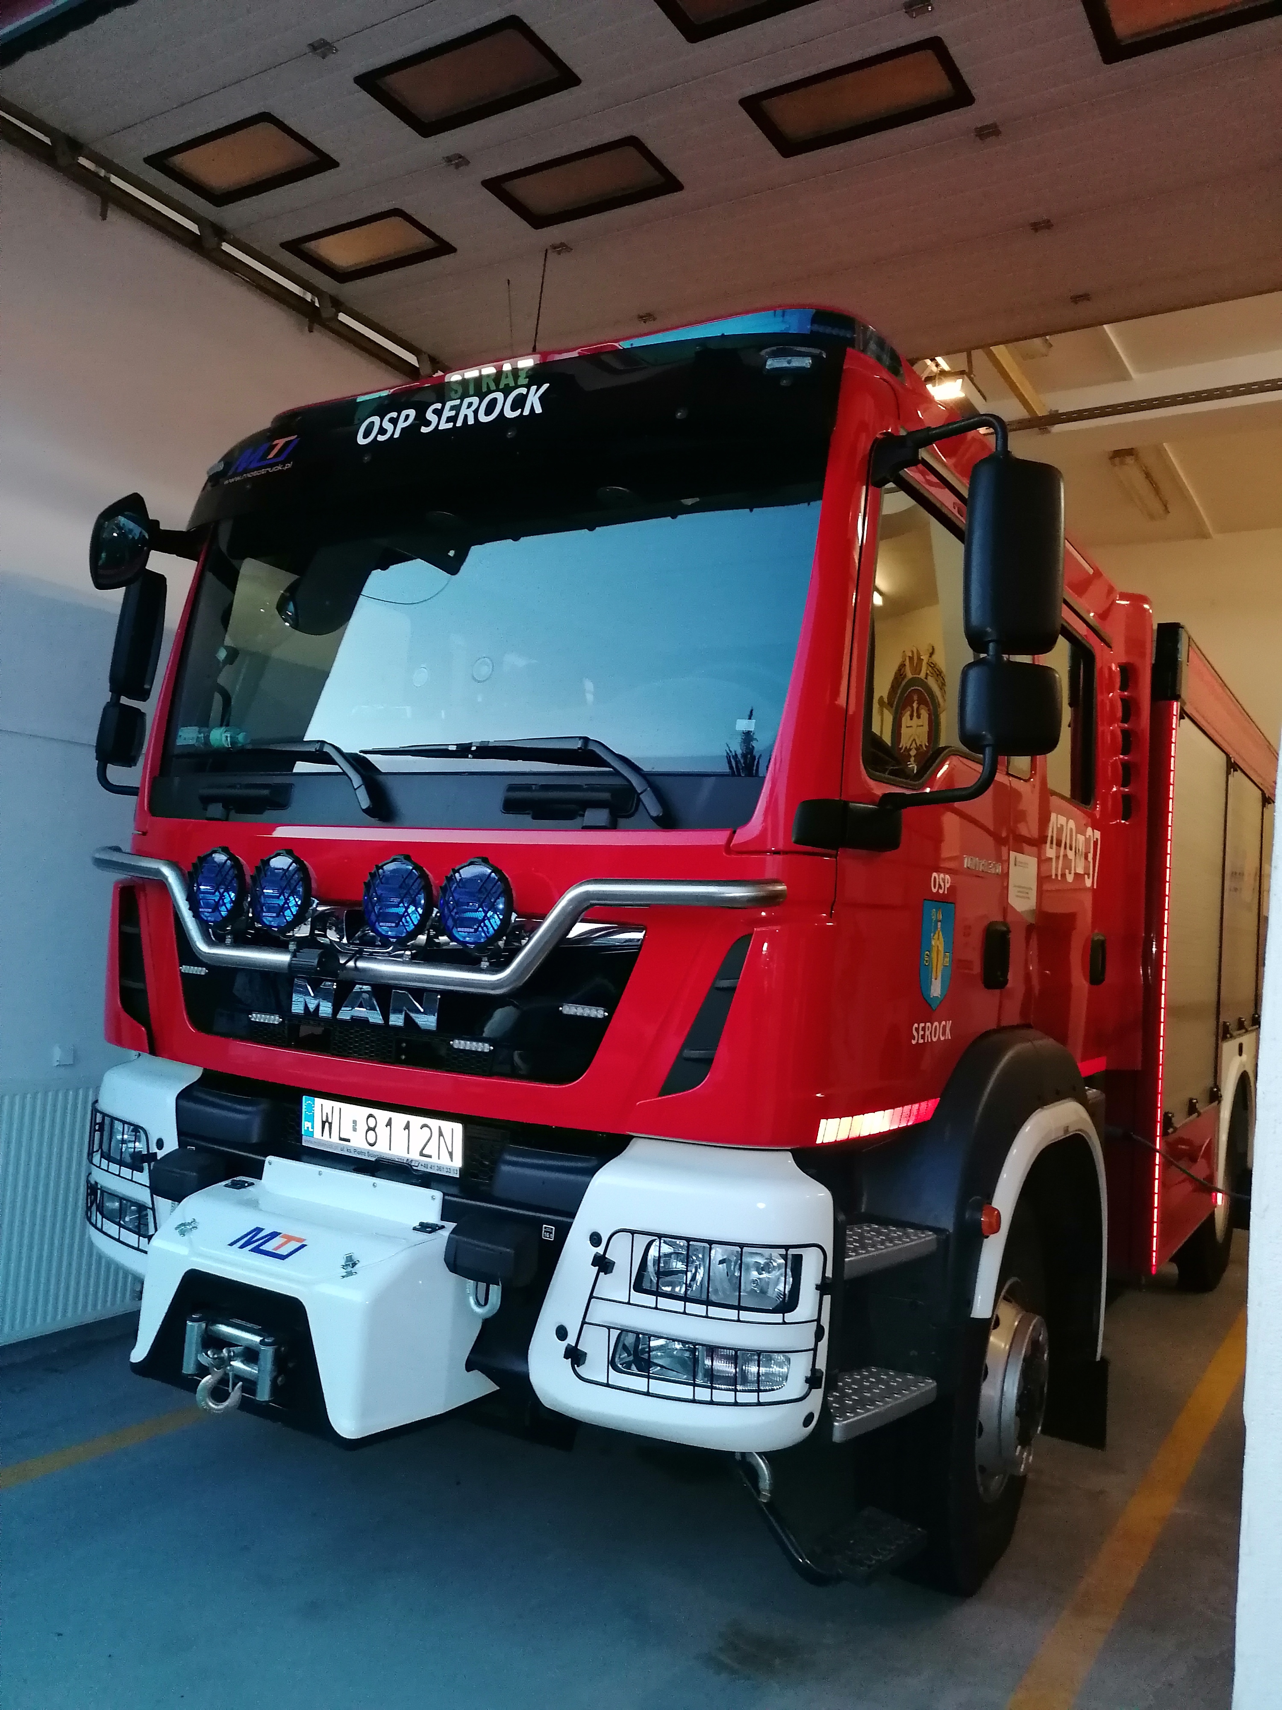
Ochotnicze Straże Pożarne na terenie Miasta i Gminy Serock
Ochotnicza Straż Pożarna w Gąsiorowie (KSRG)
Ochotnicza Straż Pożarna w Serocku (KSRG)
Ochotnicza Straż Pożarna w Woli Kiełpińskiej (KSRG)
Ochotnicza Straż Pożarna w Stanisławowie Zegrzyńskim

Slide 3
Stan osobowy w jednostkach Ochotniczych Straży Pożarnych w 2022 r.
Ilość członków OSP | OSP Serock | OSP Wola Kiełpińska | OSP Gąsiorowo | OSP Stanisławowo Zegrzyńskie | Razem
Liczba członków uprawnionych do udziału w działaniach ratowniczych | 24 | 25 | 21 | 14 | 84
Liczba członków nieuprawnionych do udziału w działaniach | 6 | 8 | 7 | 10 | 31
Liczba członków ogółem | 30 | 33 | 28 | 24 | 115

Slide 4
Interwencje Ochotniczych Straży Pożarnych w 2022 r.
W 2022 roku na terenie Gminy MiG Serock odnotowano 507 zdarzeń z udziałem jednostek ochrony przeciwpożarowej
Rodzaj zdarzenia | OSP Serock | OSP Wola Kiełpińska | OSP Gąsiorowo | OSP Stanisławowo Zegrzyńskie
Interwencje Ogółem | 192 | 166 | 43 | 23

Slide 5
Interwencje Ochotniczych Straży Pożarnych w 2022 r.
Rodzaj zdarzenia | OSP Serock | OSP Wola Kiełpińska | OSP Gąsiorowo | OSP Stanisławowo Zegrzyńskie
Pożary | 31 | 28 | 10 | 5
Miejscowe Zagrożenia | 147 | 133 | 30 | 18
Alarmy Fałszywe | 14 | 5 | 3
Ogółem interwencje | 192 | 166 | 43 | 23

Slide 6
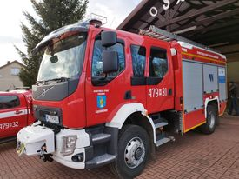
Pojazdy ratowniczo-gaśnicze będące na wyposażeniu jednostek OSP
OSP Gąsiorowo:
Ford Ranger - lekki pojazd z funkcją gaśniczą, pojazd pozyskany w 2021 r.
Volvo FL 4x4 - średni pojazd ratowniczo-gaśniczy pozyskany w 2022r.

Slide 7
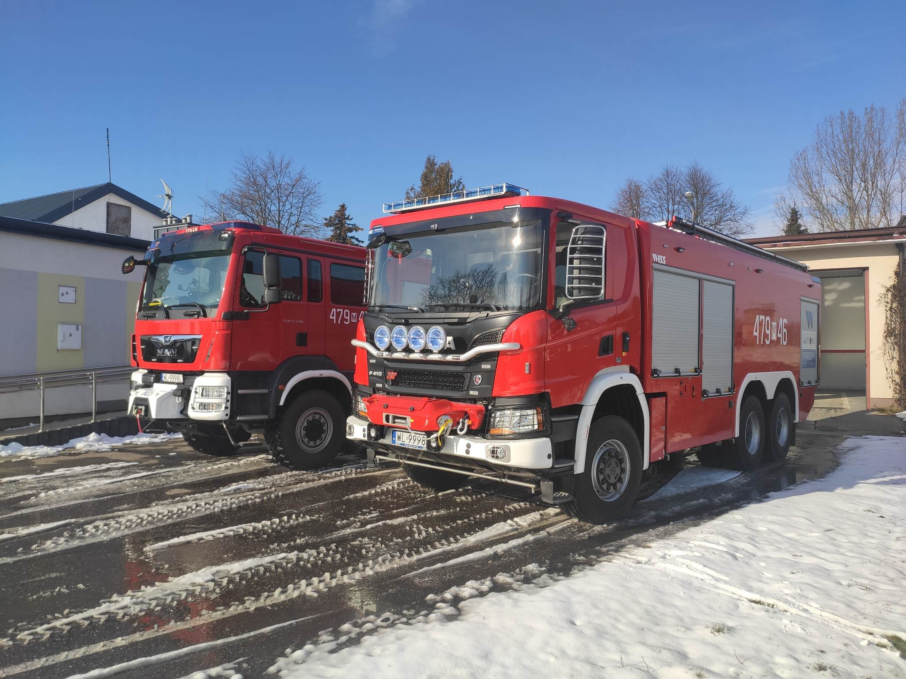
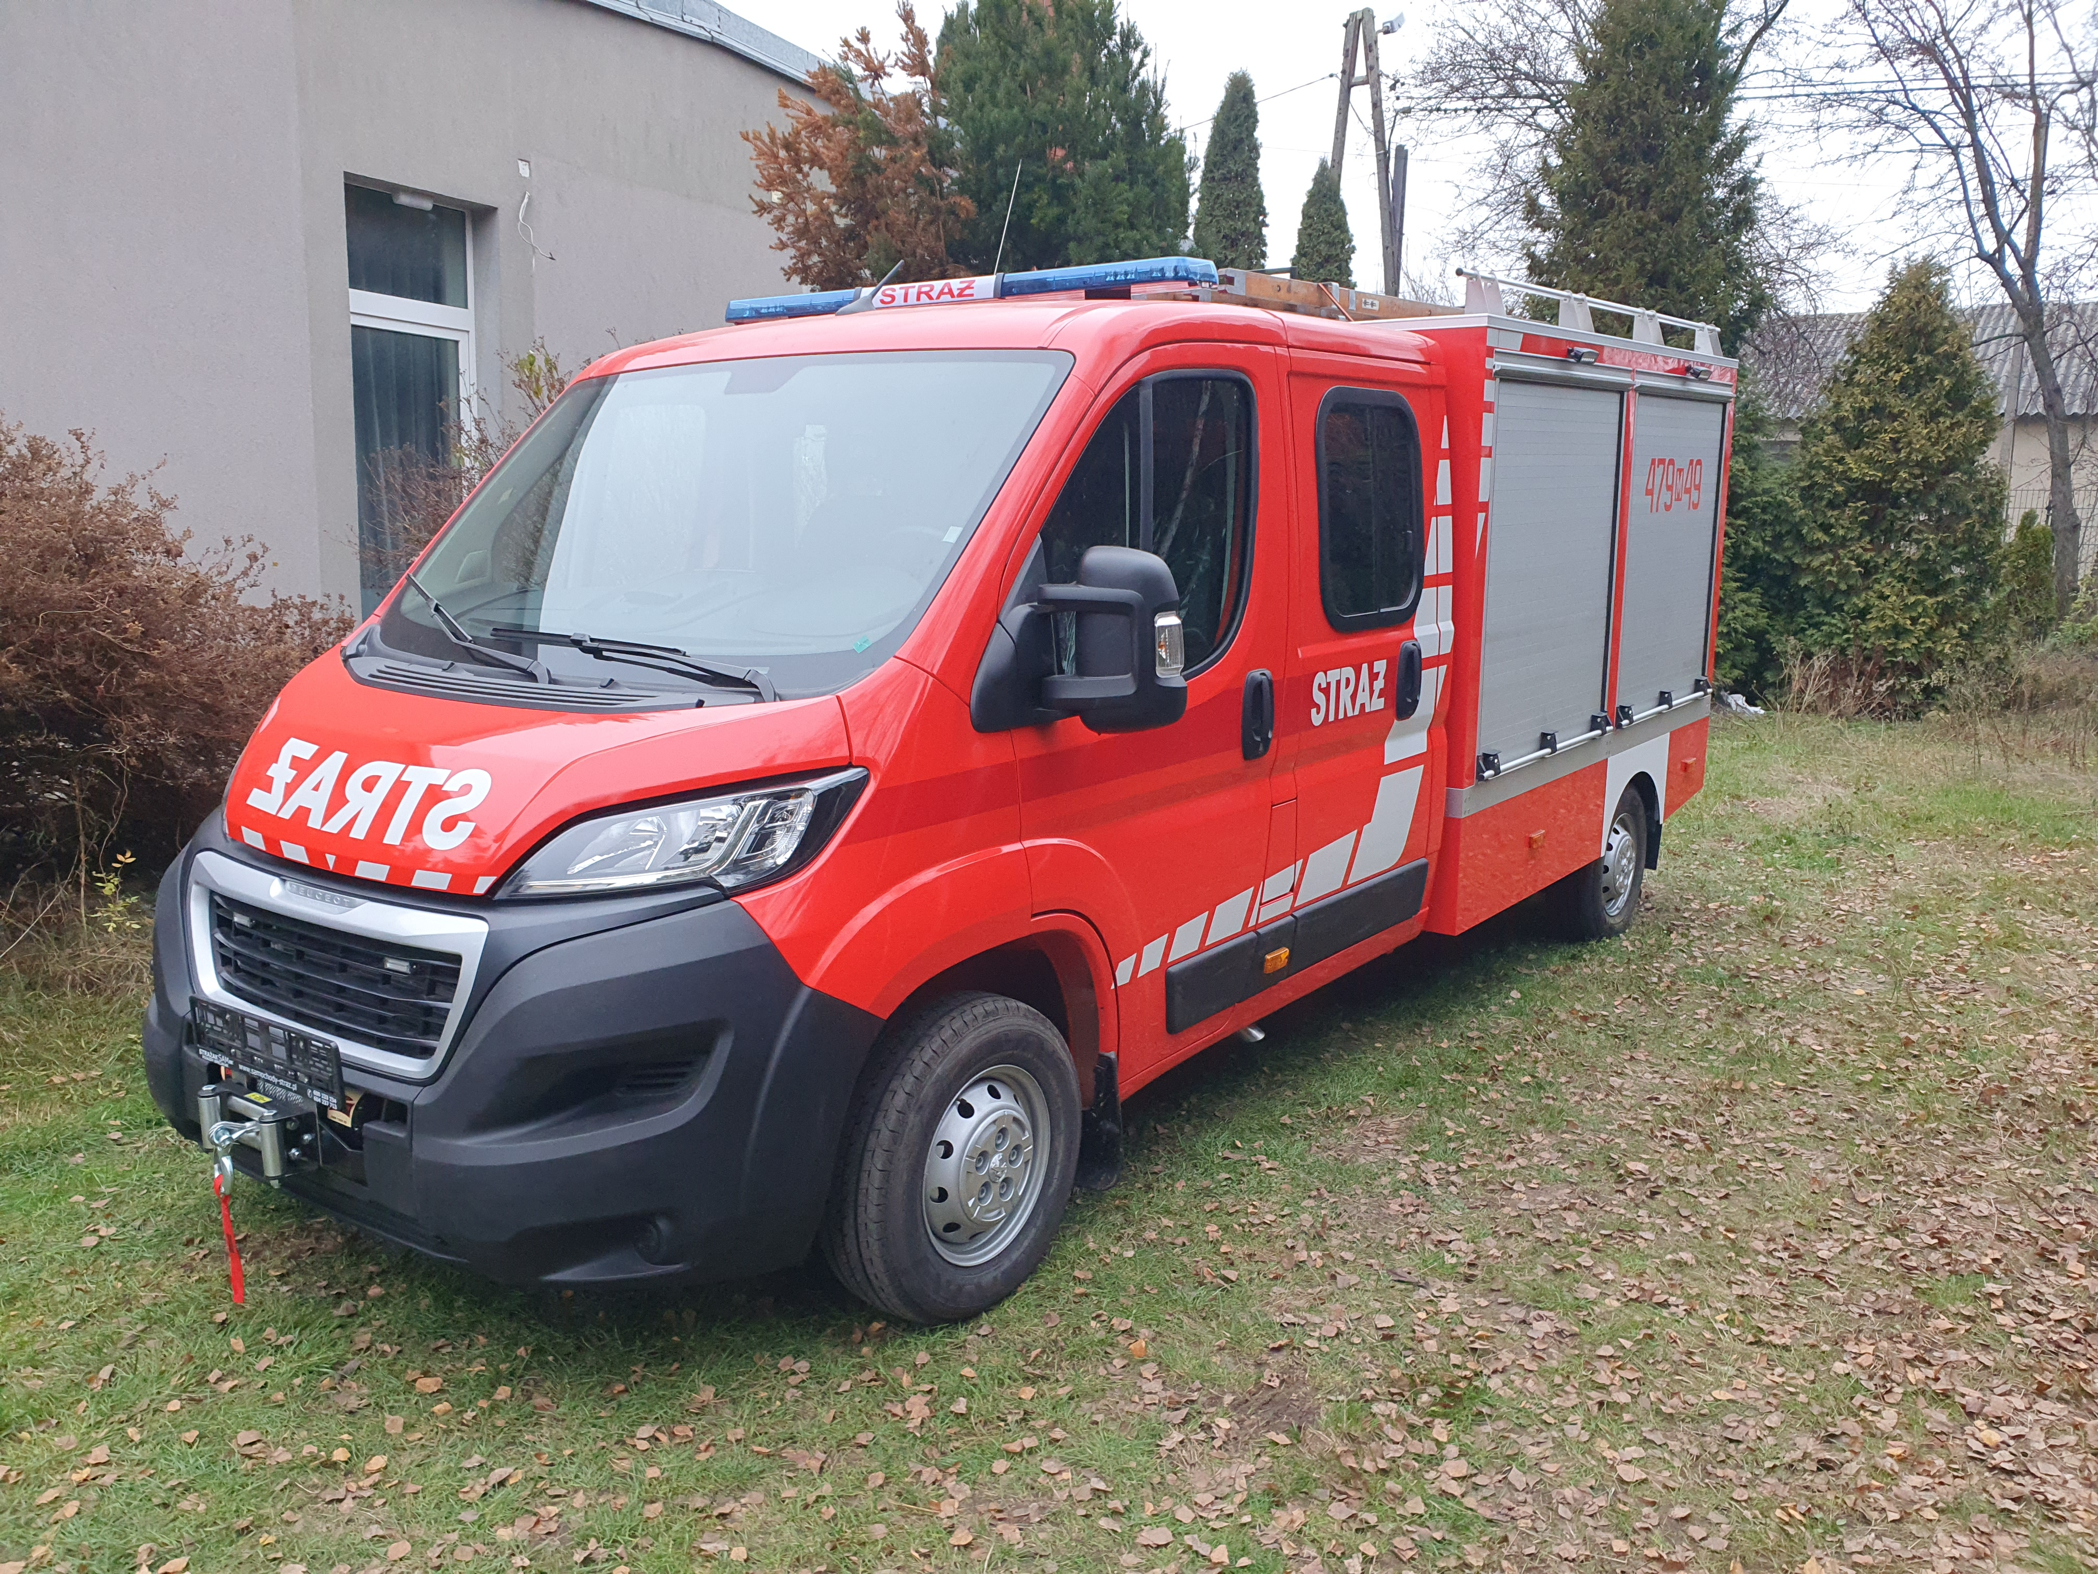
Pojazdy ratowniczo-gaśnicze będące na wyposażeniu jednostek OSP
OSP Wola Kiełpińska:
Średni samochód ratowniczo -gaśniczy MAN TGM 13.290 4x4
Ciężki samochód ratowniczo – gaśniczy Scania P 410 z układem napędowym 6 x 6 zakupiony w 2021 r.
Lekki samochód ratowniczo techniczny na podwoziu Peugeot Boxer zakupiony w 2022r
Volkswagen Transporter - lekki pojazd ratowniczy
Mercedes - lekki pojazd rozpoznawczo-taktyczny

Slide 8
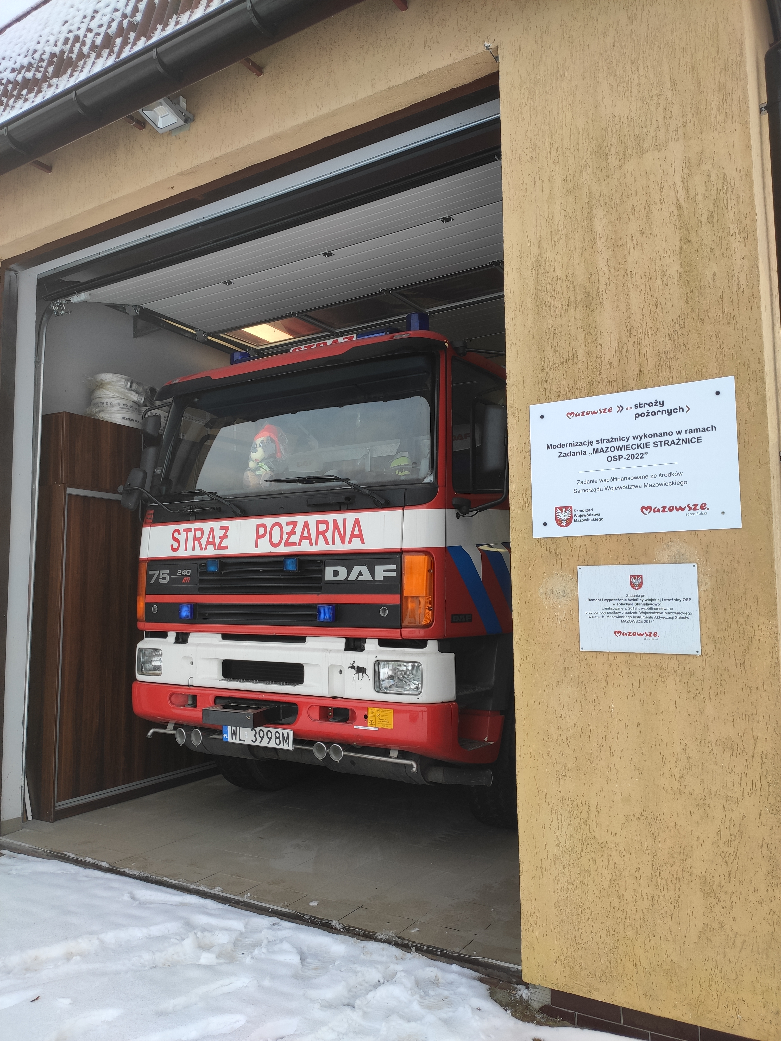
Pojazdy ratowniczo-gaśnicze będące na wyposażeniu jednostek OSP
OSP Stanisławowo Zegrzyńskie:
Daf – średni pojazd ratowniczo -gaśniczy

Slide 9
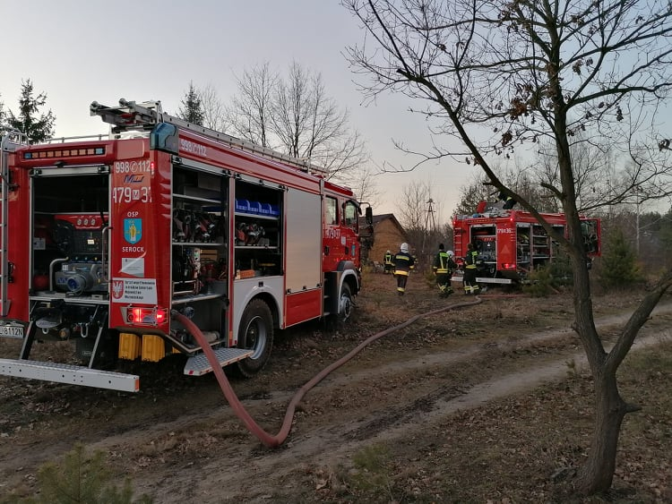
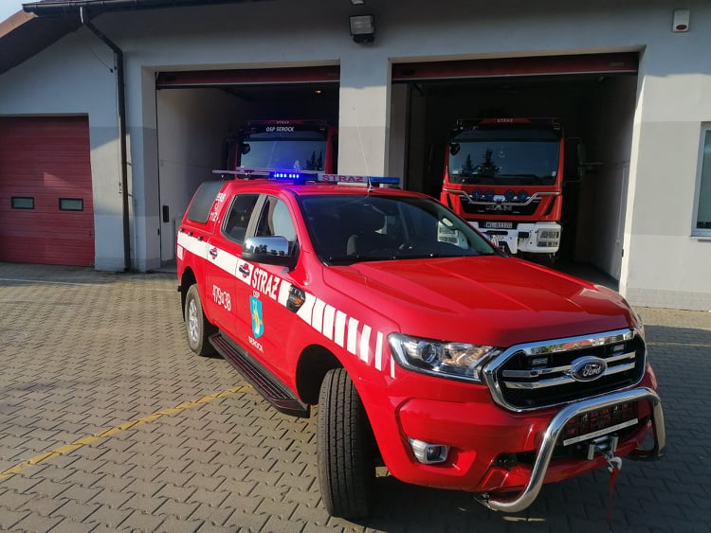
Pojazdy ratowniczo-gaśnicze będące na wyposażeniu jednostek OSP
OSP Serock:
MAN 13.290 – średni pojazd ratowniczo-gaśniczy
MAN 18.320 – średni pojazd ratowniczo-gaśniczy
Ford Ranger - lekki pojazd z funkcją gaśniczą, pojazd pozyskany w 2021 r.

Slide 10
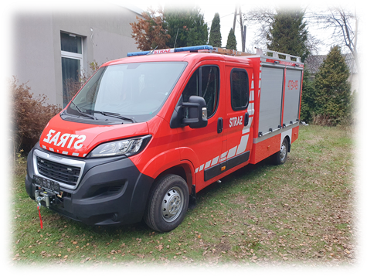
Sprzęt i wyposażenie pozyskane przez OSP w 2022 r.
Lekki samochód SLRt na podwoziu Peugeot Boxer (OSP Wola Kiełpińska)
Wartość zadania: 280 000,00 zł z czego:
Miasto i Gmina Serock: 200 000,00 zł (kwota zawiera pożyczkę
z WFOSiGW w Warszawie w wys. 190 000,00 zł)
Urząd Marszałkowski Województwa Mazowieckiego: 80 000,00 zł

Slide 11
Sprzęt i wyposażenie pozyskane przez OSP w 2022 r.
Średni samochód ratowniczo-gaśniczy na podwoziu Volvo (OSP Gąsiorowo)
Wartość zadania: 979 990,20 zł z czego:
Miasto i Gmina Serock: 392 278,40 zł zł (kwota zawiera pożyczkę
z WFOSiGW w Warszawie w wys. 390 000,00 zł)
Urząd Marszałkowski: 100 000,00 zł
Środki pochodzące z KSRG: 475 000,00 zł
Sołectwo Kania Nowa: 12 711,83

Slide 12
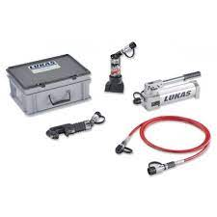
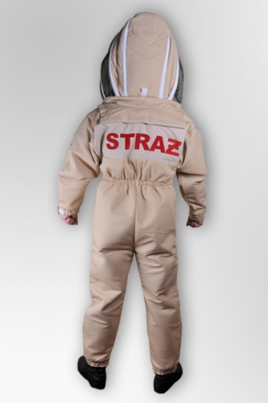
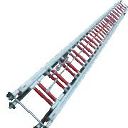
Sprzęt i wyposażenie pozyskane przez OSP w 2022 r. dzięki środkom zewnętrznym
OSP Serock
Wartość zadania 11 450,00 zł z czego:
Środki z KSRG : 9 250,00 zł
Środki własne OSP: 2 200,00 zł
Zakupiono:
Parawan ochronny
Zestaw do wyważania drzwi
OSP Wola Kiełpińska
Wartość zadania 9 950,00 zł z czego:
Środki z KSRG : 9 950,00 zł
Zakupiono:
Buty strażackie skórzane
Kombinezony ochronne na owady

Slide 13
Sprzęt i wyposażenie pozyskane przez OSP w 2022 r. dzięki środkom zewnętrznym
OSP Serock
Wartość zadania 37 128,09 zł z czego:
Środki z WFOSiGW : 18 500,00 zł
Środki własne OSP: 18 628,00 zł
Zakupiono:
Sprzęt do oświetlania terenu akcji
Prądownica wodna
Pompa elektryczna
Stojak hydrantowy
Parawan ochronny
Poduszki powietrzne
OSP Wola Kiełpińska
Wartość zadania 19 655,00 zł z czego:
Środki z WFOSiGW : 19 265,00 zł
Zakupiono:
drabina przenośna ratownicza D10W, pilarka ratownicza do materiałów wielowarstwowych, pilarka do drewna, kombinezony ochronny na owady

Slide 14
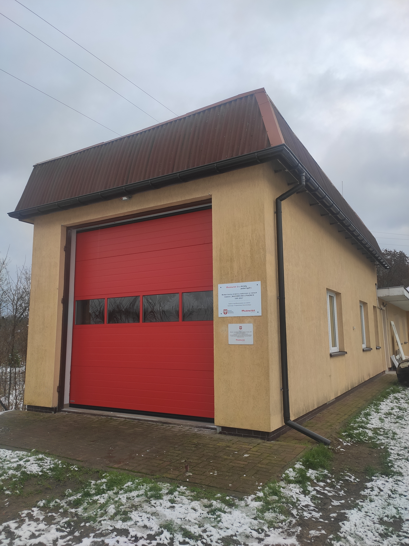
Dofinansowanie na modernizację strażnicy
OSP Stanisławowo
Wartość zadania 34 900,00 zł z czego:
Środki z budżetu województwa mazowieckiego 30 000,00 zł
Środki z budżetu MiG Serock: 4 900,00 zł
Wykonano:
Modernizację instalacji elektrycznej,
Zamontowano bramę garażową wraz z automatycznym napędem,
Wykonano orynnowanie budynku,

Slide 15
Dofinansowanie na funkcjonowanie Młodzieżowych Drużyn Pożarniczych
OSP Serock
Wartość zadania 4 329,98 zł z czego:
Środki z KG PSP (KSRG) 3 515,00 zł
Środki własne OSP 814,98 zł
Zakupiono :
Komputer Laptop
OSP Wola Kiełpińska
Wartość zadania 15 690 zł z czego:
Środki z WFOSiGW 12 911,50 zł
Środki własne OSP 2 778,50 zł
Wartość zadania 5 267,5 zł (Środki z KG PSP (KSRG)) :
Zakupiono:
ubrania koszarowe, czapki, buty, rękawice ochronne, polary, koszulki i buty

Slide 16
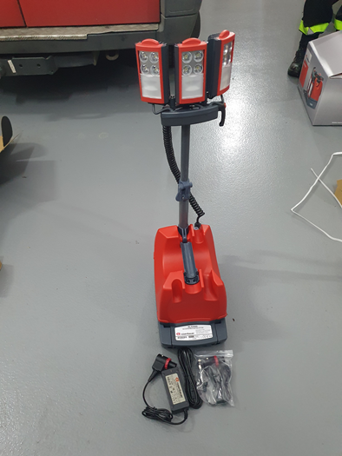
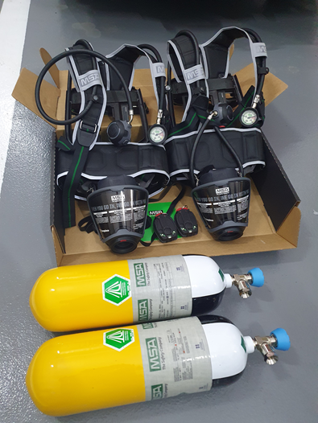
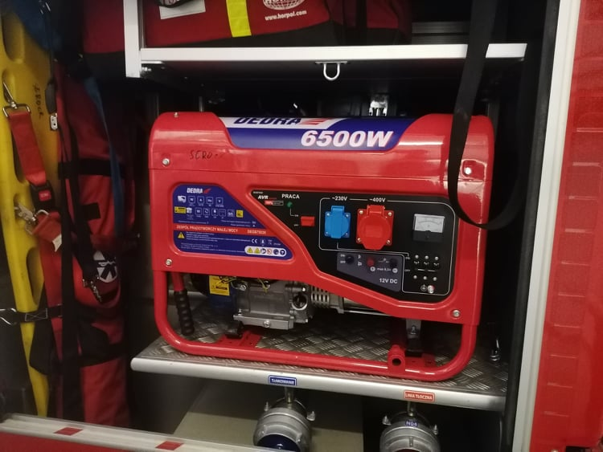
Sprzęt i wyposażenie pozyskane przez OSP w 2022 r.
Pilarki do drewna
Umundurowanie
Aparaty prądotwórcze
Lampę akumulatorową
Akumulatory do pojazdów
Środki na owady
Wysięgnik teleskopowy
Armatura wodno-pianowa (węże, prądownice),
Sprzęt burzący
Elektrody do defibrylatora

Slide 17
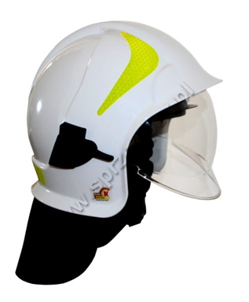
Wydatki budżetu Miasta i Gminy Serock na utrzymanie jednostek OSP w 2022 r.
Budżet Miasta i Gminy Serock 1 210 041,81 zł z czego:
Ekwiwalent pieniężny za udział w akcji ratowniczej/szkoleniu/ ćwiczeniu 64 056,20 zł
Umundurowanie 33 721,56
Pożyczka z WFOSiGW w Warszawie 580 000,00 zł
Dotacja na modernizację strażnicy w Stanisławowie 30 000,00 zł
Dotacja do zakupu lekkiego pojazdu dla Wola Kiełpińska 80 000,00 zł
Dotacja na zakup średniego pojazdu dla OSP Gąsiorowo 100 000,00 zł
Zakup materiałów i wyposażenia 91 592,73
Zakup usług zdrowotnych 16 150,00 zł
Pozostałe koszty funkcjonowania OSP 214 521,32

Slide 18
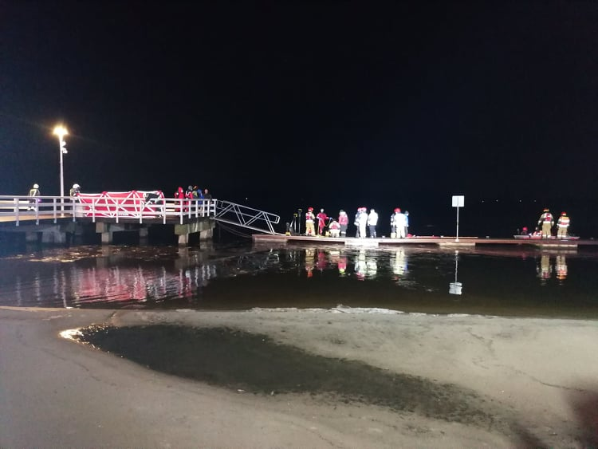
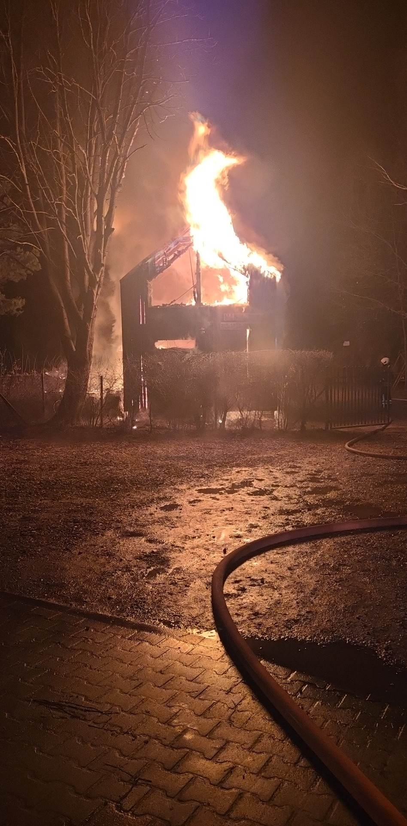
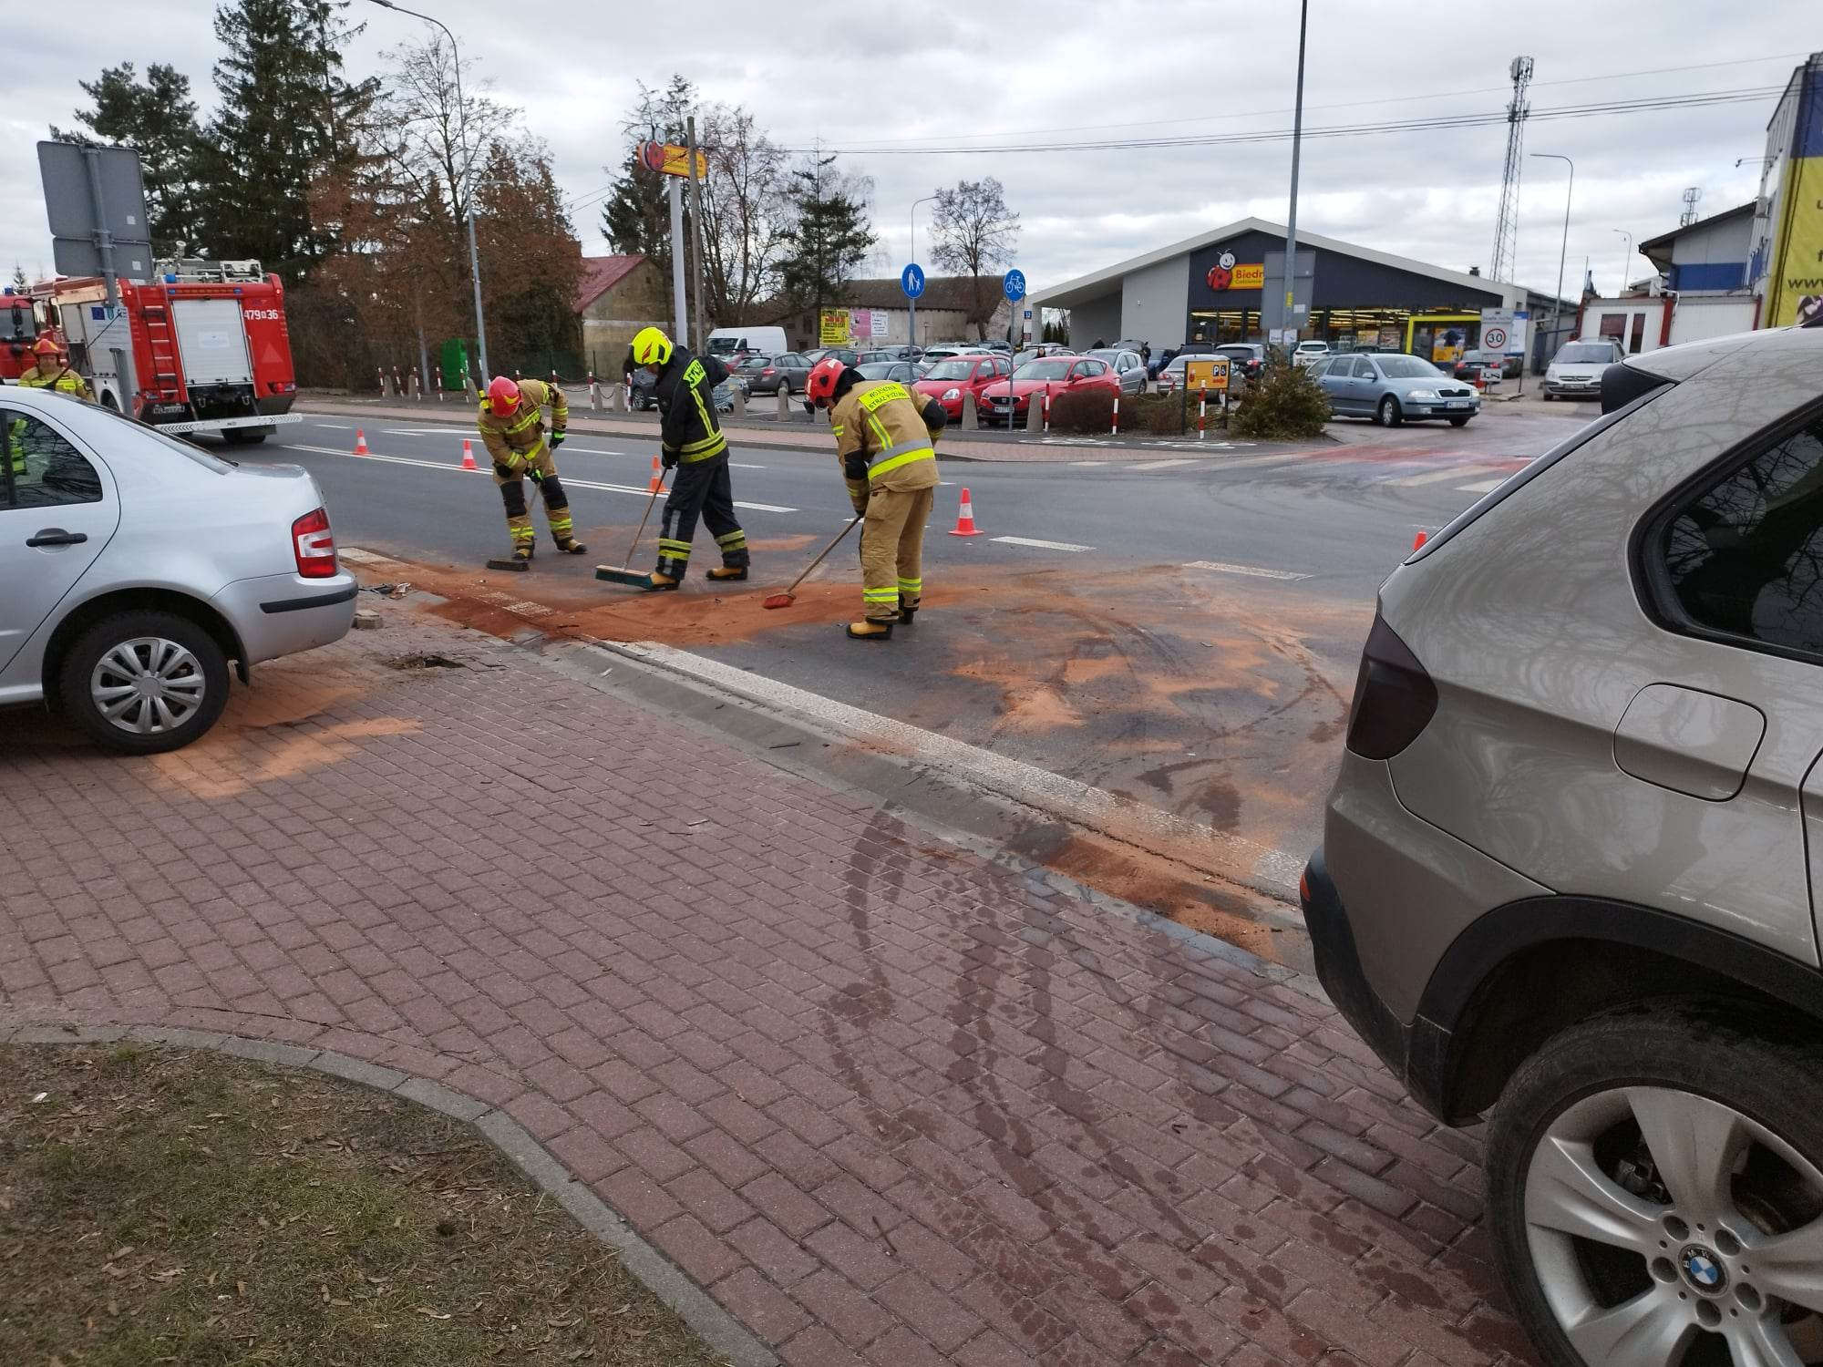

Slide 19
Dziękuję za uwagę

